Slide 1
React 시작 전에 알아야 할 JavaScript, TypeScript
Ver.2021 노베이스 모던 웹개발
조교행님

Slide 2

조교행님
93년생
CS전공
대학조교

Slide 3
Ver.2021 노베이스 모던 웹개발
웹 기초 코스
우리만의 웹앱(Web App)을 만들어 볼 것
배워볼 기술들
1. JavaScript, TypeScript
2. React Hook
3. CSS
4. Bootstrap
5. PostgreSQL
6. Apollo

Slide 4
사전지식
없음.

Slide 5
알아둘 것
영어로 쓴 단어는 꼭 알아둬라
한국어보다 영어로 검색하라
구글 번역과 네이버 사전을 적극 애용하라
검색 시, 네이버 대신 구글을 써라

Slide 6
React 시작 전에 알아야 할 JavaScript, TypeScript

Slide 7

JavaScript
브라우저에서 쓰이는 단 하나의 프로그래밍 언어
프로그래밍 언어: 컴퓨터와 소통하기 위한 언어
정해진 문법대로 소통해야
메이저 언어: C, C++, Java, C#, Python, JavaScript
디버그(Debug) 에 많은 시간을 씀

Slide 8




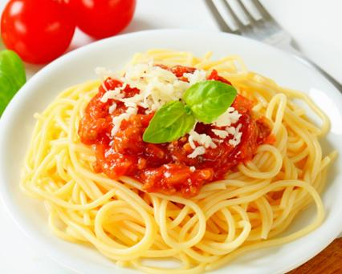

JavaScript
프로그램

Slide 9

TypeScript
JavaScript의 문제점 보완한 언어
Type 규칙
버그가 상당히 줄어듬
코드가 예측 가능하고 읽기 쉬워짐

Slide 10

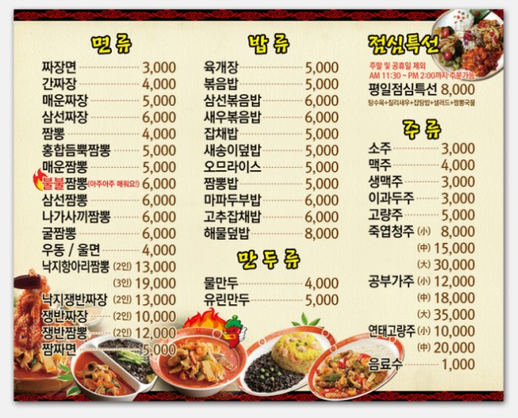

TypeScript
프로그램

Slide 11


Slide 13
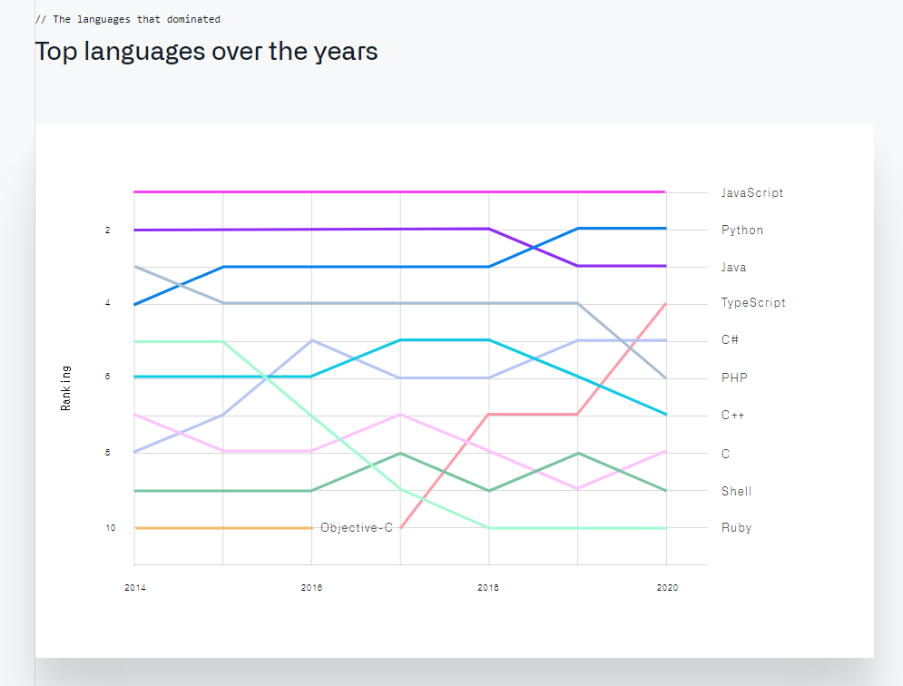

Slide 14
실습
개발환경 구축 안함
TypeScript에서 제공하는
TypeScript Playground
https://www.typescriptlang.org/play

Slide 15
목차
1. 주석(Comment)
2. 변수(Variable)
3. 자료형(Data Type)과 백틱(``), 비교연산자
4. if, else, ||, &&, ?, :
5. 배열(array)
6. 객체(object)
7. 함수(function) 기본이론 1 - with TS
8. 함수(function) 기본이론 2 - with TS
9. 화살표 함수(arrow function)
10. 반복 - map() 과 filter()
11. interface - TS only

